Slide 1
Výukový materiál: VY_32_INOVACE_Soli - zástupci
Název projektu: Šablony Špičák
Číslo projektu: CZ.1.07/1.4.00/21.2735
Šablona: III/2
Autor VM: Mgr. Šárka Bártová
VM byl vytvořen: leden 2013

Slide 2
Vzdělávací oblast: Člověk a příroda
_{Vzdělávací obor: Chemie}
_{VM určen pro: 9. ročník}
_{Tematický okruh: Sloučeniny}
_{Téma: Soli - zástupci}
Anotace: Soli je obsažná skupina sloučenin, takže se zde dozvíme o několika
zástupcích z této skupiny, jejich výskytu, použití.
Klíčoví slova: Soli, sloučeniny, uplatnění.
Metodika: Možné použití k získání nových informací o několika sloučeninách z této
_{skupiny.}

Slide 3
_{Soli a jejich zástupci}

Slide 4
Soli
Soli jsou chemické sloučeniny iontového charakteru. Obsahují kation kovu, popř. amonný kation a anion kyseliny. Jednotlivé složky mohou být organické i anorganické, jedno i víceatomové.
Soli jsou většinou pevné krystalické látky. V roztoku a tavenině vedou elektrický proud.
Uplatňují se v mnoha oblastech.

Slide 5
V zemědělství
Dusičnan sodný NaNO₃ = chilský ledek
Dusičnan draselný KNO₃
- oba také na výrobu výbušnin
Uhličitan vápenatý CaCO₃ = vápenec
- na neutralizaci kyselých půd
Dihydrogenfosforečnan vápenatý Ca(H₂PO₄)₂
= superfosfát, z nerostu apatitu, používaný
také k získávání fosforu

Slide 6
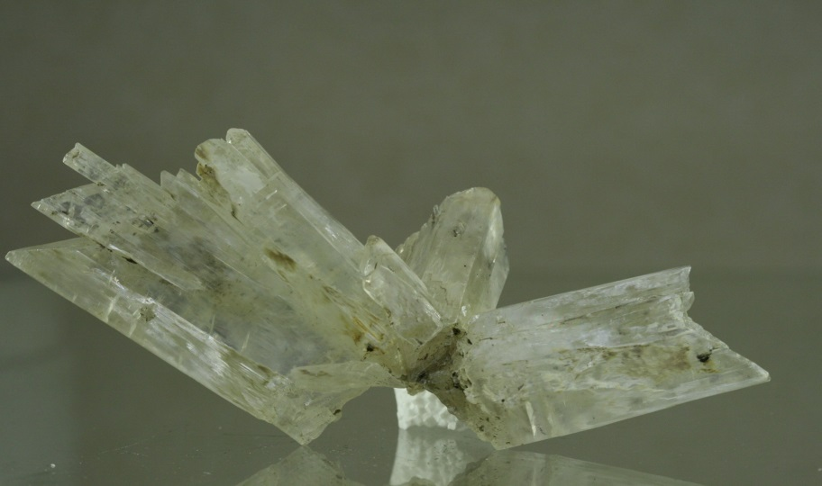
Ve stavebnictví
Dihydrát síranu vápenatého CaSO₄.2H₂O
= nerost sádrovec
- k výrobě sádry
2 CaSO₄ · 2H₂O → 2 CaSO₄ · ½ H₂O + 3 H₂O
1

Slide 7
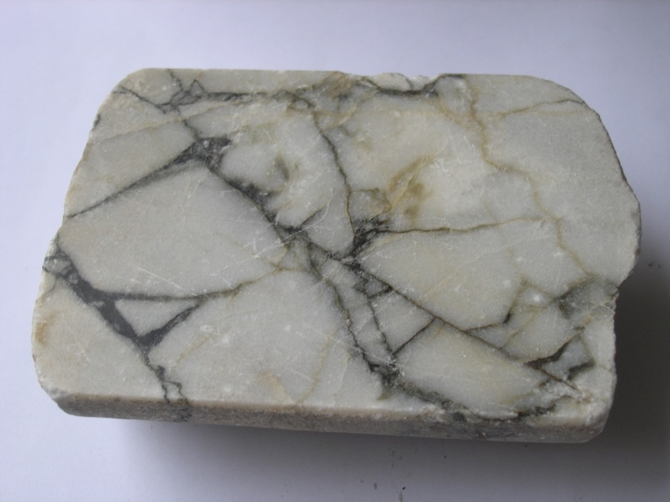
Ve stavebnictví
Uhličitan vápenatý CaCO₃ = vápenec
- k výrobě vápna (páleného, hašeného, malty)
- jako mramor k obkladům
2

Slide 8
Na výrobu mýdla a skla
uhličitan sodný Na₂CO₃
- další použití ke změkčování vody, ve starém
Egyptě k mumifikování
uhličitan draselný K₂CO₃ = potaš
- další použití v barvířství, při výrobě léků
- dříve se získával loužením dřevěného popela

Slide 9
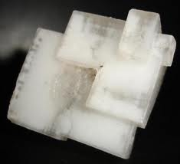
V potravinářství
Chlorid sodný NaCl = kuchyňská sůl
- z nerostu halitu
- další použití na výrobu hydroxidu sodného a
chloru, také k posypu námrazy
3

Slide 10
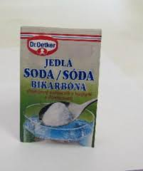
V potravinářství
Hydrogenuhličitan sodný NaHCO₃
= jedlá soda
- do kypřícího prášku do pečiva, k neutralizaci
překyseleného žaludku
4

Slide 11
V lékařství
Hydrogenuhličitan sodný NaHCO₃ = jedlá soda
- k neutralizaci překyseleného žaludku, jako
neutralizace při poleptání kyselinou
Dihydrát síranu vápenatého CaSO₄.2H₂O
- k výrobě sádry
Dusičnan stříbrný AgNO₃ = lápis
- na léčení bradavic

Slide 12
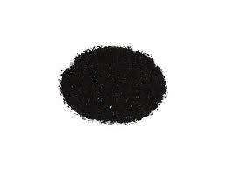
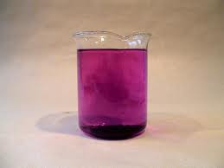
V lékařství
Manganistan draselný KMnO₄ = hypermangan
- jako antiseptikum v kožním lékařství, dále k
dekontaminaci podzemních vod
5
6

Slide 13
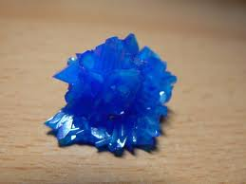
Další zajímavé soli
Pentahydrát síranu měďnatého CuSO₄.5H₂O = modrá skalice
- k impregnaci dřeva proti hnilobě, k hubení škůdců
rostlinných kultur, k moření osiva
7

Slide 14
Zdroje
http://cs.wikipedia.org/wiki/Soli
http://www.komenskeho66.cz/materialy/chemie/WEB-CHEMIE8/pouzitisoli.html
http://cs.wikipedia.org/wiki/Dusi%C4%8Dnany
http://sk.wikipedia.org/wiki/V%C3%A1penec
http://cs.wikipedia.org/wiki/Superfosf%C3%A1t
http://cs.wikipedia.org/wiki/Hemihydr%C3%A1t_s%C3%ADranu_v%C3%A1penat%C3%A9ho
http://cs.wikipedia.org/wiki/Uhli%C4%8Ditan_sodn%C3%BD
http://cs.wikipedia.org/wiki/Chlorid_sodn%C3%BD
http://cs.wikipedia.org/wiki/Hydrogenuhli%C4%8Ditan_sodn%C3%BD
http://lekarske.slovniky.cz/pojem/manganistan-draselny
http://cs.wikipedia.org/wiki/S%C3%ADran_m%C4%9B%C4%8Fnat%C3%BD

Slide 15
Zdroje
1 http://t0.gstatic.com/images?q=tbn:ANd9GcT_qk-5p2Cp7C5NzcfBzXy3sJ-OicD_CGfoRdMQPsIXXUpfRXb2jg
2 http://www.gstatic.com/inputtools/images/tia.png
3 http://t0.gstatic.com/images?q=tbn:ANd9GcSWINSfs0XIDk4U8mPyzwFlfD1RziW7Qf7q1pQz_vgwExjJyL6R
4 http://t2.gstatic.com/images?q=tbn:ANd9GcQ9OqAfNv25vu7d9eU3fsd2TCJDsWJtn0ntGsD7A5k7nK2g2brRBg
5 http://t2.gstatic.com/images?q=tbn:ANd9GcQzCLyFKrVGwSx1xCGNnJp0Uvv0wfYYYtLXH4_798EXNW7wnFGI
6 http://t1.gstatic.com/images?q=tbn:ANd9GcTn8QxTuxf_cmf0plqYVO8fWjgFPk2k4RcUGSmxB3Ct1BdHLYEF
7 http://t1.gstatic.com/images?q=tbn:ANd9GcTbpSqFqVecRJM3X5-_sNtTwevMZnlspF4pX7GAWW1QqII0yyrj

